Slide 1
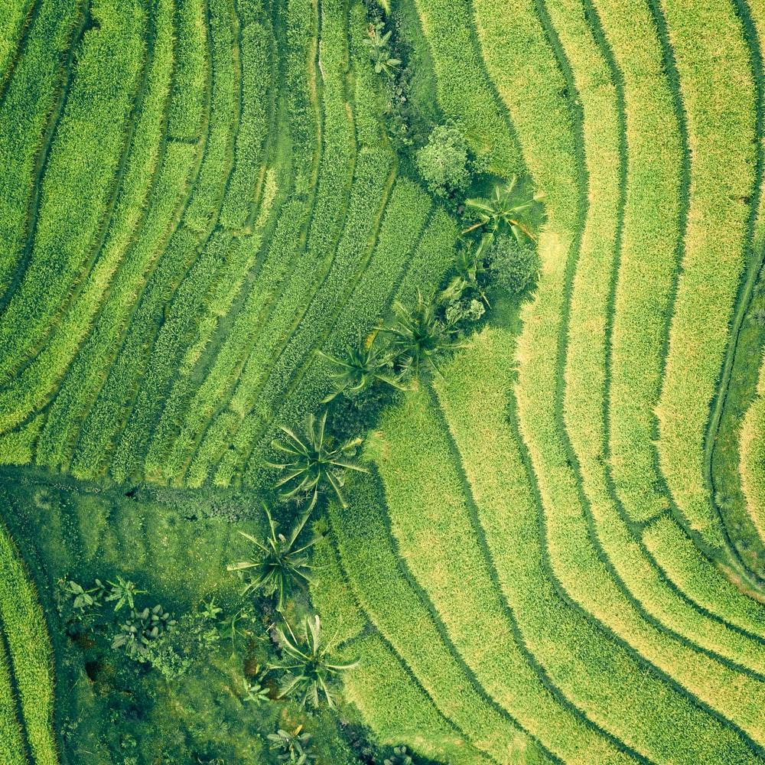
Il GELSO
Eva Vlahović e Đenka Zekan, VI cl.

Slide 2
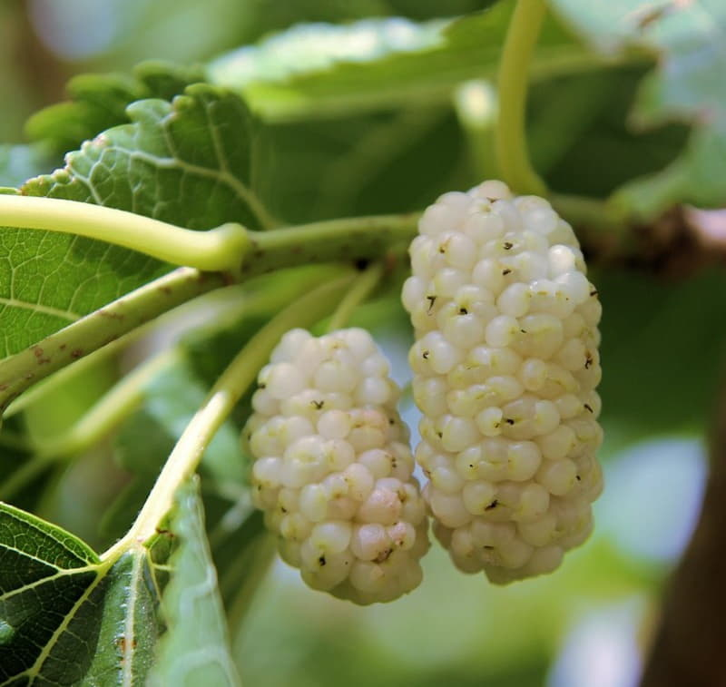
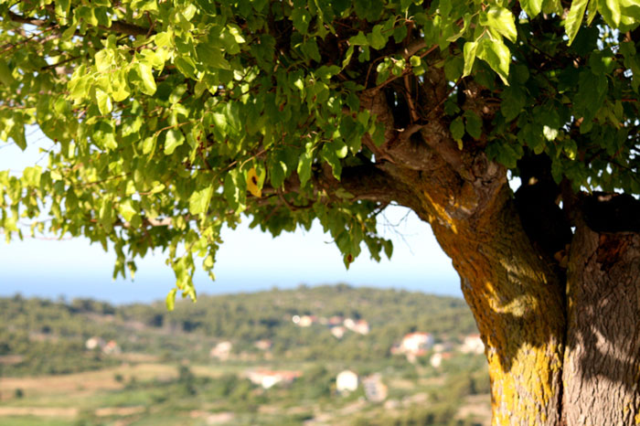
Il GELSO
Il gelso è un genere di pianta della famiglia delle Moracee.
Moracee- sono una famiglia di piante con fiori, diffuse soprattutto nelle zone climatiche tropicali e subtropicali.

Slide 3
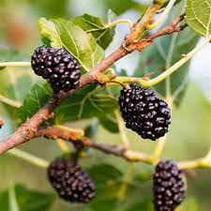
Originario dalla Cina.
Specie più comuni in Europa:
Gelso bianco (Morus alba)
Gelso nero (Morus nigra)
Gelso rosso (Morus rubra)

Slide 4
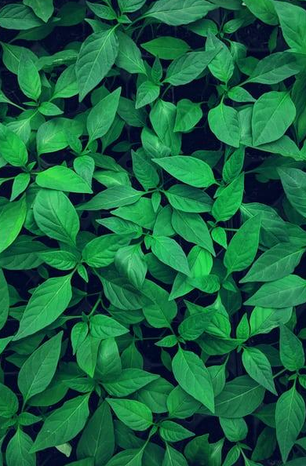
Gelso bianco
Cresce fino ai 20 m
Foglie: seghettate e affilate, comprese tra 5 e 15 cm
Territori freddi: le foglie cadono
Territori caldi: l’albero resta sempreverde
Il frutto è bianco di grandezza di 1-2 cm
Raccolta: giugno-agosto

Slide 5
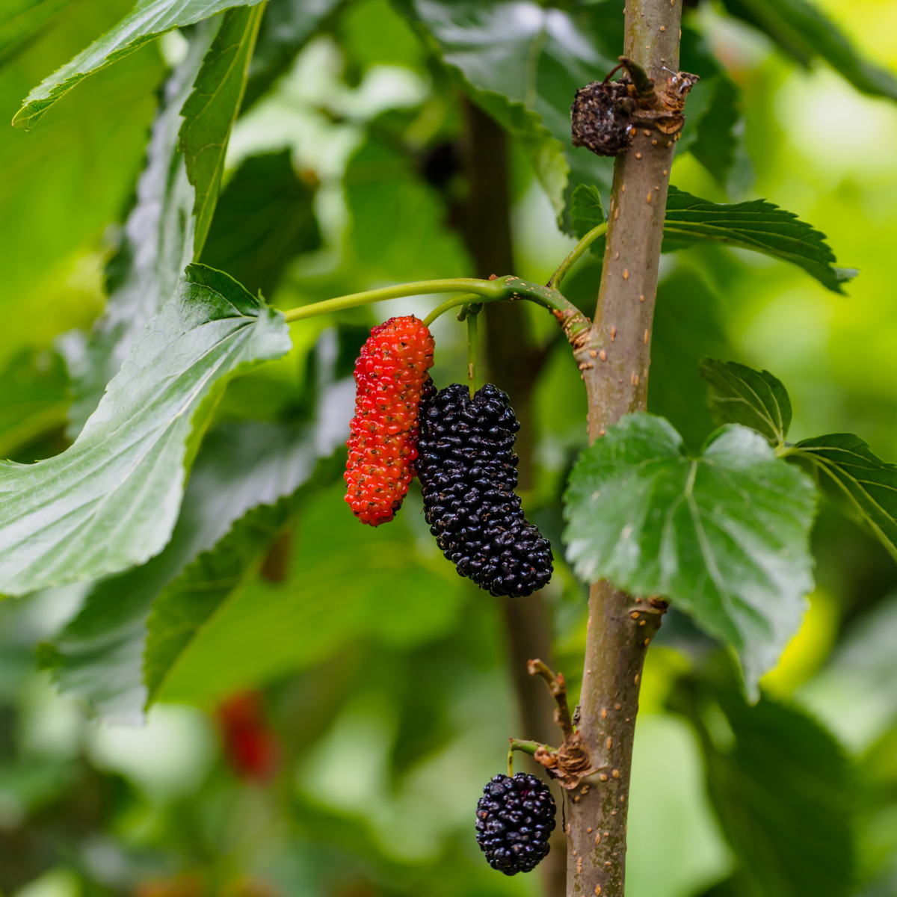
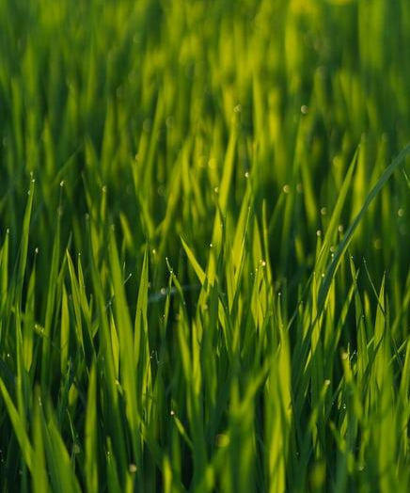
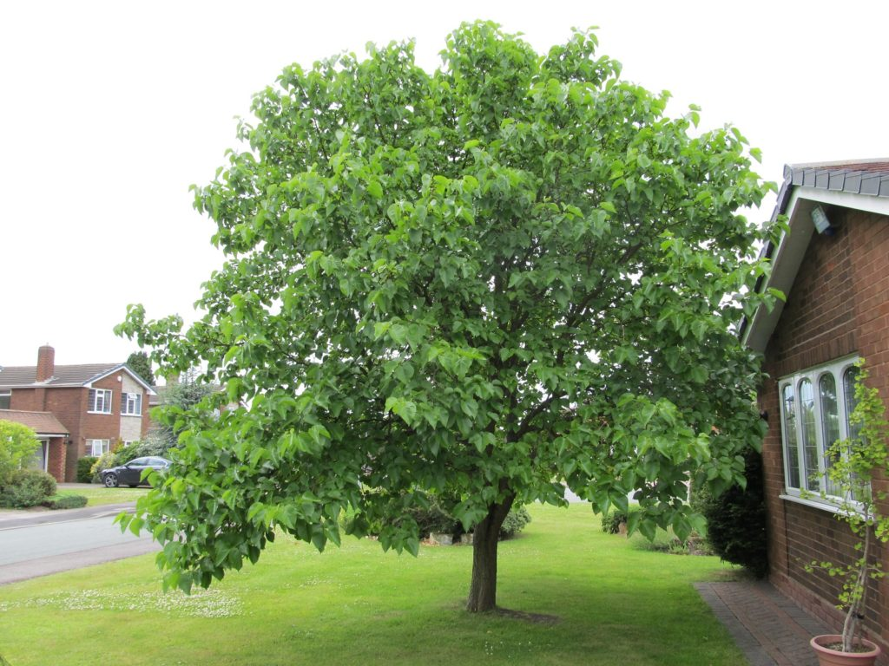
Gelso nero
Cresce dai 15 ai 20 m
È simile al gelso bianco, le foglie hanno il margine dentato
La chioma è caratterizzata da rami robusti
È un po’ meno resistente al freddo del gelso bianco perciò è più diffuso nelle regioni meridionali

Slide 6
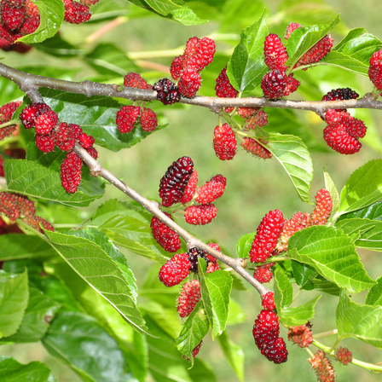
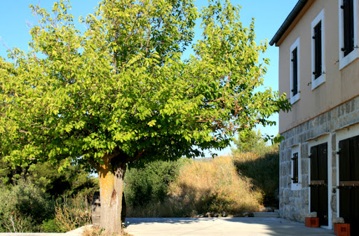
Gelso rosso
È diffuso negli Stati Uniti d’America centrali e sud-orientali
Può superare un secolo di vita
I frutti sono rossi e maturano in giugno-luglio

Slide 7
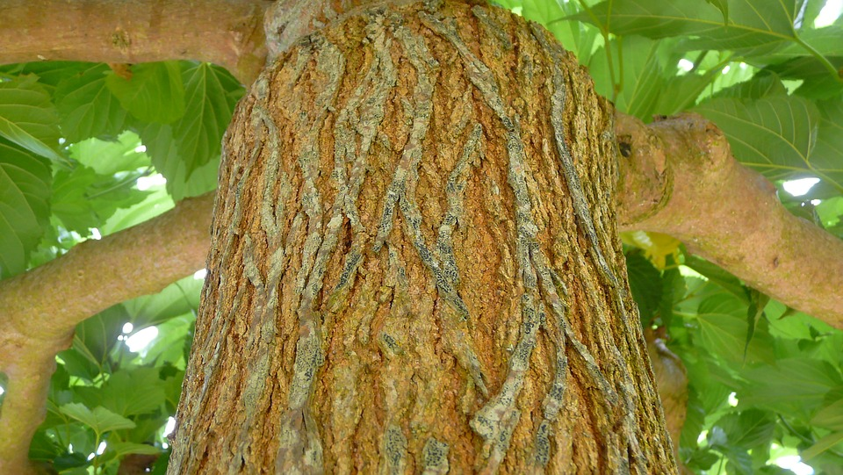
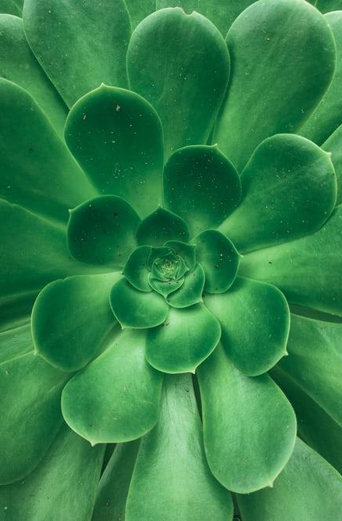
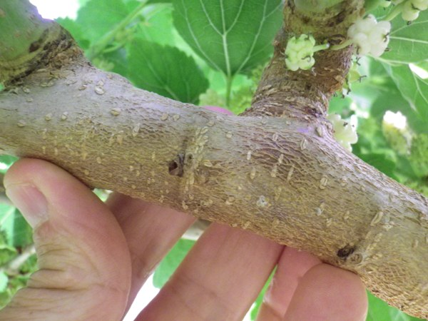
Legno
Può raggiungere i 70 cm di larghezza
È elastico e si lavora facilmente
La corteccia è liscia
Albero giovane: corteccia chiara
Albero vecchio: corteccia scura

Slide 8
Le more del gelso
È costituito dalla parte centrale più consistente e dalle drupe
Solitamente maturano da giugno ad agosto
Gelso nero:
Succoso
Colore nero
Sapore dolce-acidulo
Gelso bianco:
Sapore dolce
Collore giallastro
Consistenza molle

Slide 9
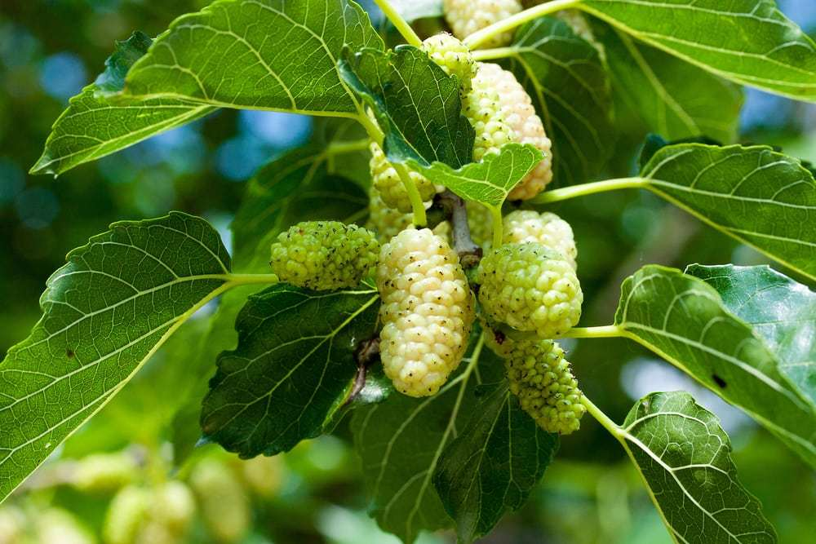
Curiosità
Le foglie del gelso possono essere usate come cibo per animali domestici.
Il frutto è usato molto comunamente e in diversi modi come per esempo si può usare come medicina perché aiuta con problemi di stomaco, diaree, mal di testa, tosse ecc. Nella medicina tradizionale cinese vengono utilizzati anche la corteccia, le foglie e i giovani rametti di questa pianta.

Slide 10
Fine! ☺

